Slide 1

Machine Learning
Project

Slide 2

Contents
제 21대 국회의원 총선 결과 예측
문화생활 추천 서비스
3. 공적 마스크 구매 예측
4. 딥페이크 사진 및 영상물 추적 서비스
Machine Learning
Project

Slide 3
1. 제 21대 국회의원 총선 선거 예측
# 서비스1. 현역 국회의원 재당선 여부 예측
(현역 국회의원 297명 중 제 21대 총선 출마 인원)
방법1. 제 20대 국회의원 총선 공약키워드 및 제21대 총선 공약키워드 비교
방법2. 뉴스 제목(혹은 본문) 긍부정 분류
방법3. 발의 의안 수 및 통과 의안 수
Machine Learning
Project

Slide 4
1. 제 21대 국회의원 총선 선거 예측
# 서비스2. 지역구 국회의원 선거 당선 여부 예측
(서울특별시 및 경기도 한정 – 비례대표 제외)
예시_ <확실 / 유력 / 불리 / 보합>
방법_ 선거 당선에 미치는 영향력 있는 변수 파악
정당 / 당선횟수 / 뉴스 이슈화 / 범죄여부 /
자산 / 경력 / 자녀 / 학벌 / 지역구
Machine Learning
Project

Slide 5
1. 제 21대 국회의원 총선 선거 예측
<참고사이트>
국회도서관 사이트內
– 국회법률정보서비스 / 국회의원 정책자료 / 의정정보 / 아르고스 등
SNS 데이터
– 네이버/다음 뉴스, 블로그, 트위터, 커뮤니티 등(언급량, 제목 본문 등)
나무위키
– 국회의원 정당 소속 정보

Slide 6

2. 문화생활 추천 서비스
# 취지 : 공연문화예술 시장의 확대
공연예술실태조사가 시작된 2007년 이래로 가장 높은 기록을 달성
2017년을 기준으로 전년 대비 8.7%증가
시장규모 8132억원 +
총 종사자수 6만 2702명 )

Slide 7
2. 문화생활 추천 서비스
# 취지 : 공연문화예술 시장의 확대
# 매출 성장의 배경 → 민간 기획사
민간기획사의 수는 약 280개로 전체 공연시설·단체 중 7.2%
매출 부분에선 2015년 30.3% → 2016년 33.3% → 2017년 41.1% 비중
“
”
대형기획사의 검증된 흥행작,
스타마케팅을 중심으로 한 수익창출,
벤처 투자 등이 영향

Slide 8
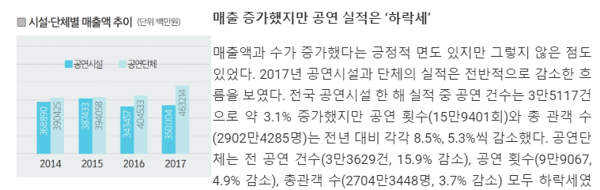
2. 문화생활 추천 서비스
# 취지 : 공연문화예술 시장의 확대
공연문화예술 시장의 확대에도 불구하고,
마케팅 역량이 충분하지 않은 중소 규모의 공연장의 경우
오히려 판매실적이 악화되고 있는 실정.
소비자의 공연관람 성과를 높이고자 머신러닝 기반의
장르추천 시스템을 제시

Slide 9
3. 공적 마스크 구매 예측
# 서비스: 전세계적인 신종 코로나 바이러스 유행과 관련하여
공적마스크 수급 기회 상실 최소화를 위한 서비스 개발
방법1. 건강보험심사평가원 공적 마스크 판매 정보 획득
방법2. 공급 시간, 재고 소진시간, 거리등의 feature를 기반으로 학습
방법3. 지정 약국에 들러 마스크를 구할 수 있을 확률을 표시

Slide 10
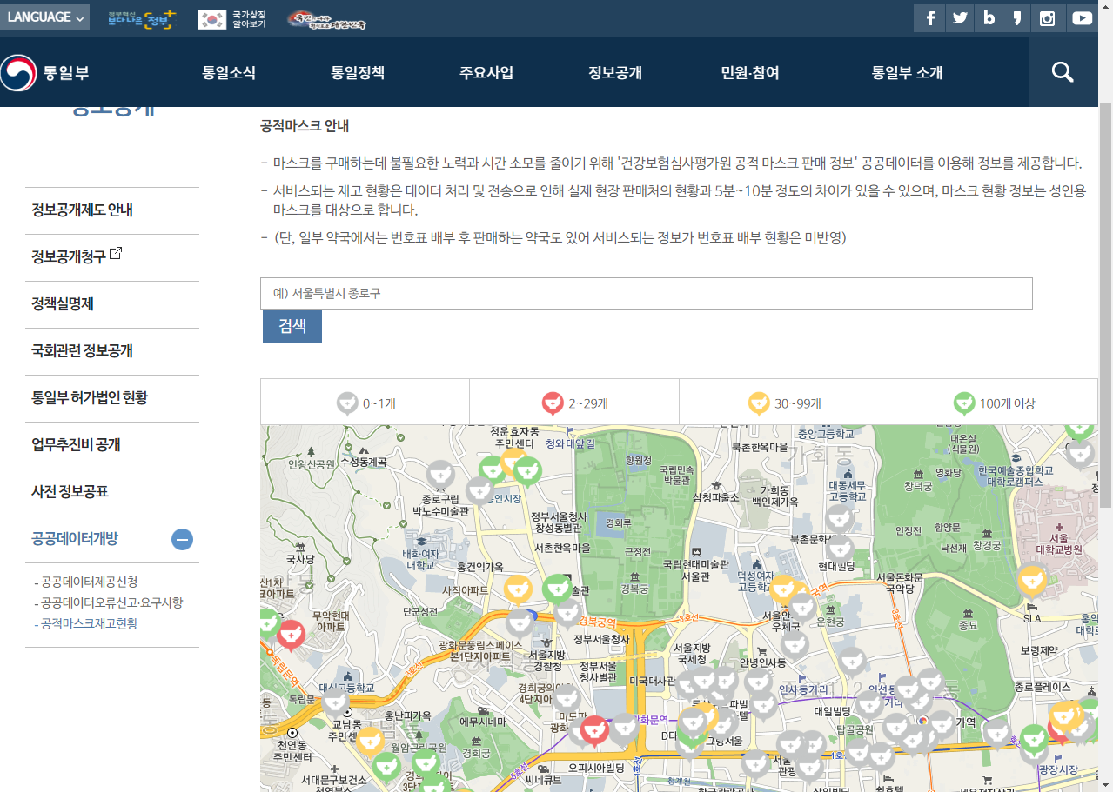
3. 공적 마스크 구매 예측

Slide 11
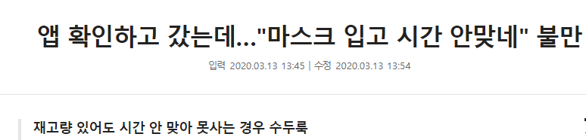
3. 공적 마스크 구매 예측
재고량을 확인하고 방문하여도 실제수요(대기열) 파악 불가
약국별 입고량, 입고시점, 판매시작시점 상이
마스크 5부제에 따른 대상 및 요일별 수요 편차 발생
수요 혼란에 따른 수급 형평성 문제 가중화

Slide 12
3. 공적 마스크 구매 예측
<참고사이트>
공공데이터 포탈
– 이슈데이터현황 / 건강보험심사평가원_공적 마스크 판매 정보
SMARTBEAR _Swaggerhub
– 공적마스크 판매 현황 조회 API
구글 플레이스토어
– Google Play Console을 통한 배포 및 개발자 계약 검토
- 기존 마스크 알리미 어플리케이션 참조

Slide 13
4. 딥페이크 사진 및 영상물 추적 서비스

